Slide 1
ΑΚΤΙΝΟΛΟΓΙΑ ΣΠΟΝΔΥΛΙΚΗΣ ΣΤΗΛΗΣ
Κωνσταντίνος Κατσάνος, MSc, MD, PhD, EBIR
Επίκουρος Καθηγητής
Κλινικό Εργαστήριο Ακτινολογίας
Πανεπιστημιακό Νοσοκομείο Πατρών
Δ/ντης Καθ. Θ. Πέτσας

Slide 2
Σπονδυλική στήλη
Σπόνδυλοι
Σύνδεσμοι
Αρθρώσεις
Μεσοσπονδύλιοι δίσκοι

Slide 3
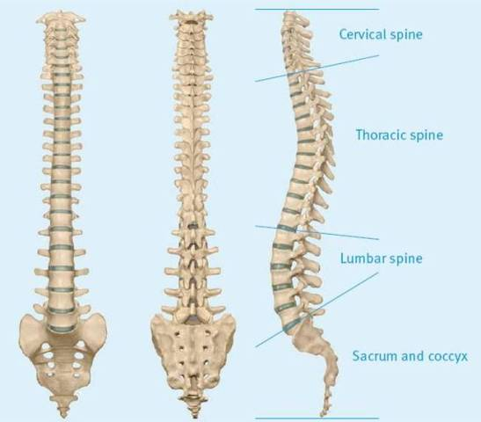
Ανατομία

Slide 4
Ακτινογραφία αυχενικού σπονδύλου

Slide 5
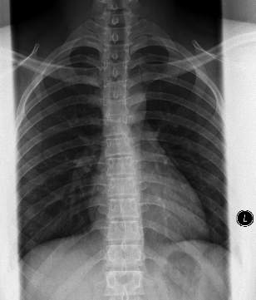

Slide 6
Ανατομία οσφυικού σπονδύλου

Slide 7
Ακτινογραφία οσφυικού σπονδύλου

Slide 9
Ανατομία ιερού

Slide 10
Σύνδεσμοι ΣΣ

Slide 11
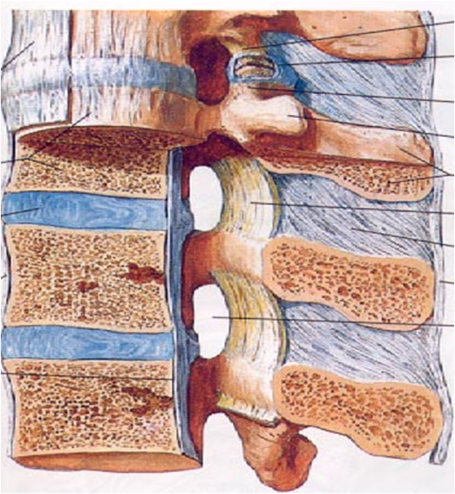
Ανατομία

Slide 12
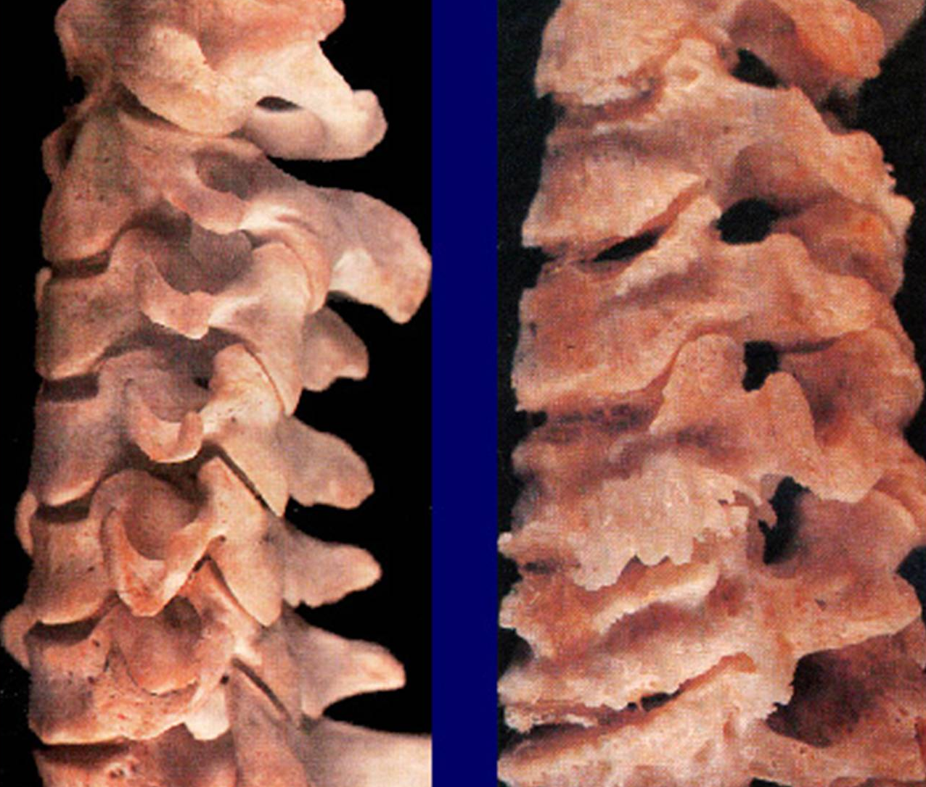

Slide 14
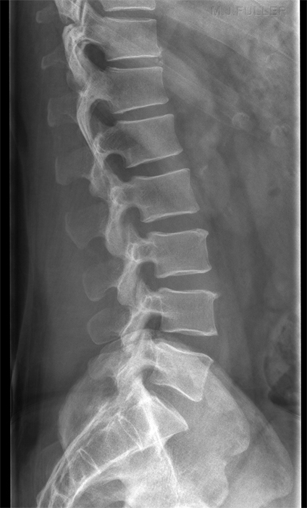
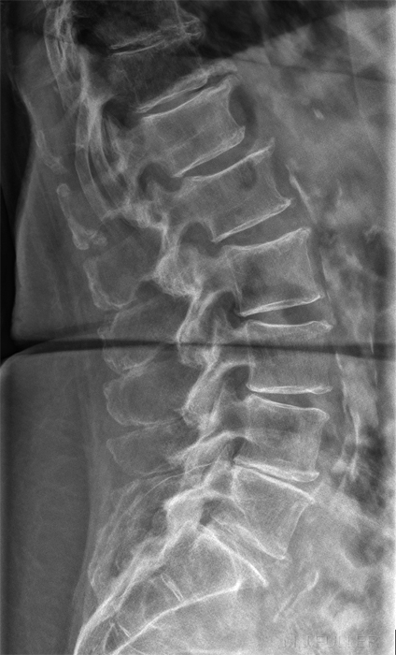

Slide 15
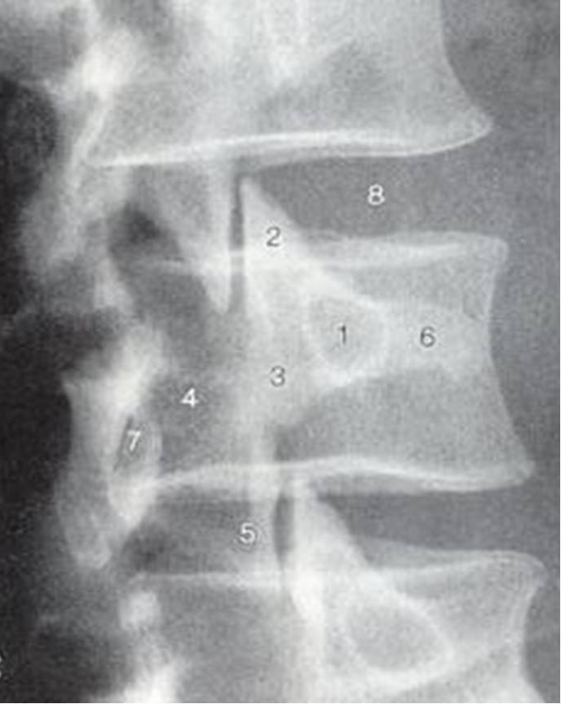
Αποφυσιακές αρθρώσεις (facets)

Slide 16
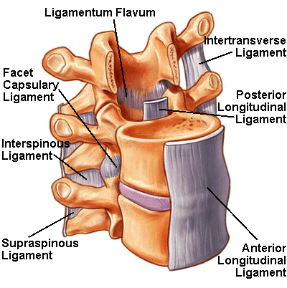
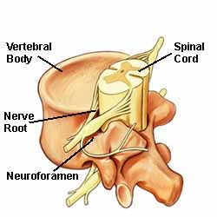
Ανατομία

Slide 17
Νευρικές ρίζες

Slide 18
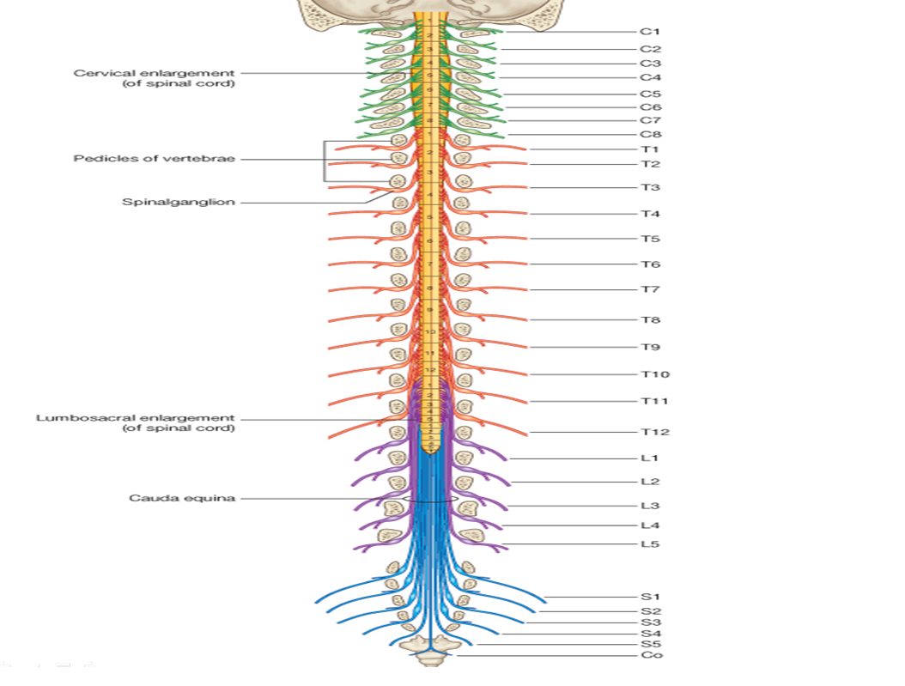

Slide 19
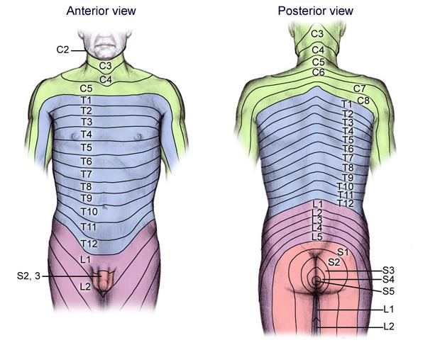
Δερμοτόμια

Slide 20
Κατάγματα ΣΣ

Slide 21
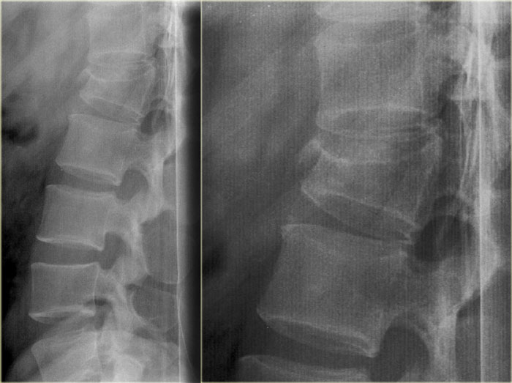

Slide 22
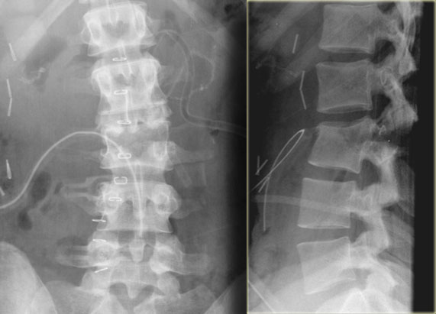
Chance fracture

Slide 23
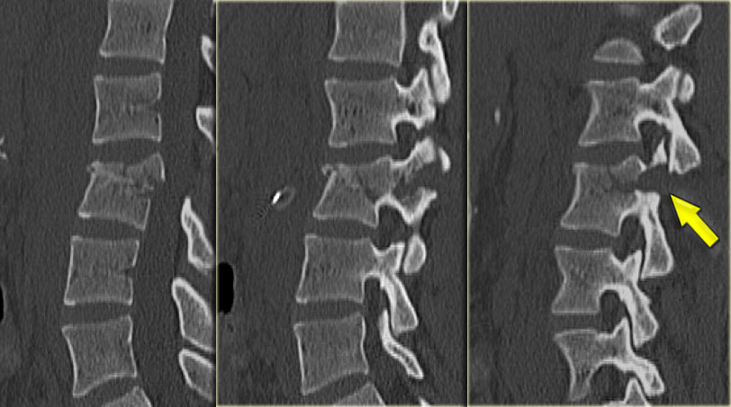
Chance fracture

Slide 24
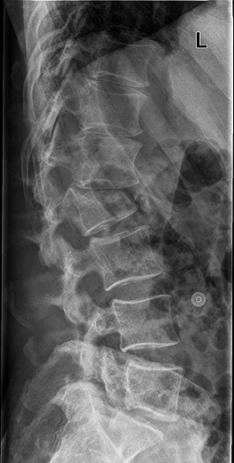
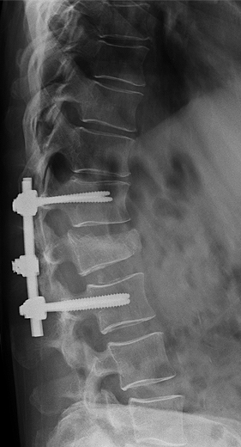

Slide 25
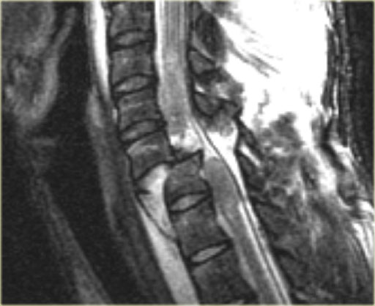
Αυχενική μοίρα

Slide 26
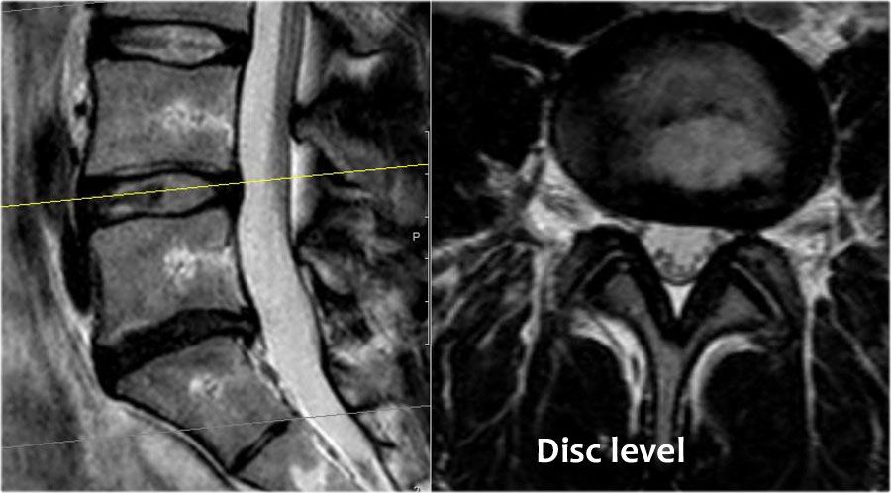
Μεσοσπονδύλιοι δίσκοι

Slide 27
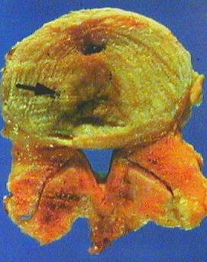
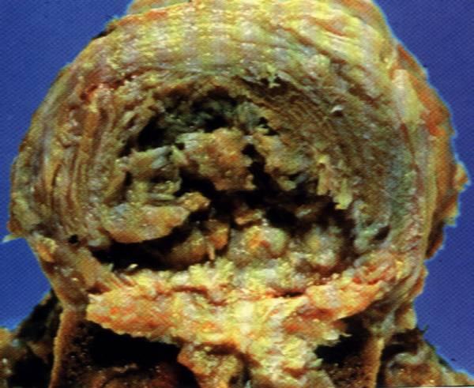
Degenerative Disc Disease

Slide 28
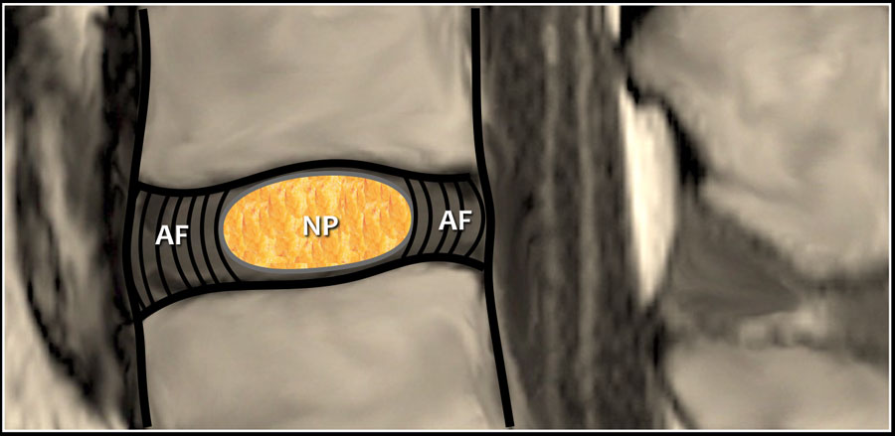
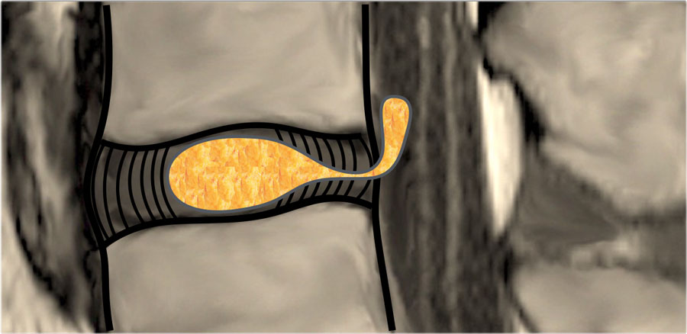

Slide 29
Δισκοκήλη

Slide 30
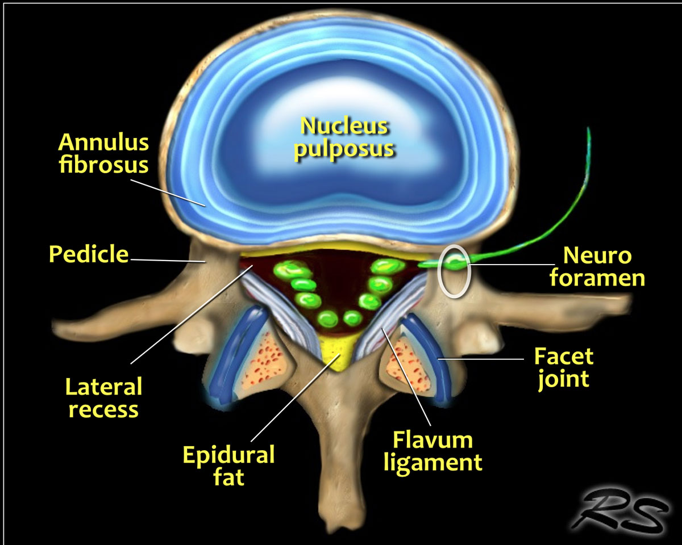

Slide 31
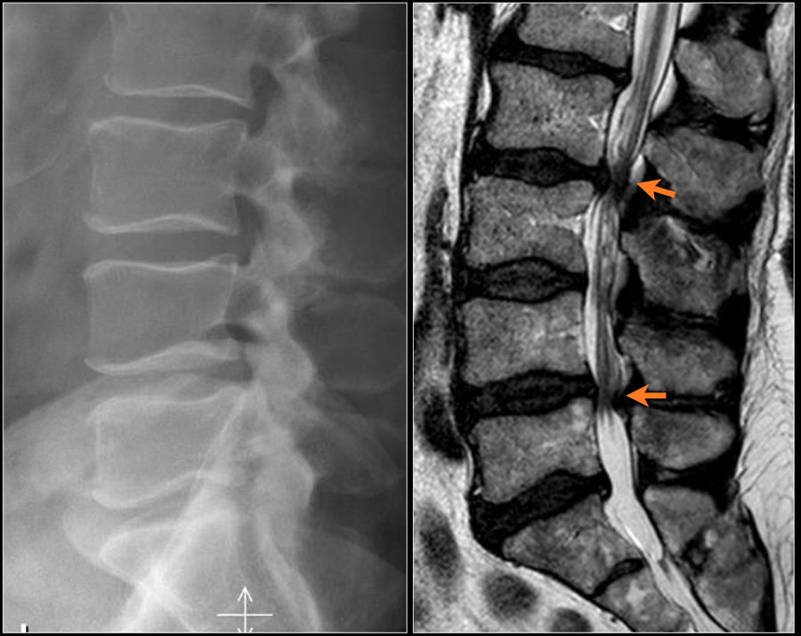

Slide 32
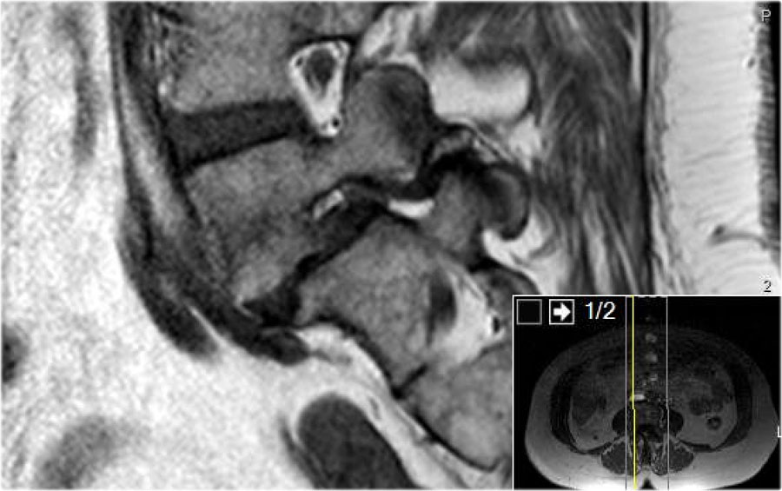
Σπονδυλολίσθηση

Slide 33
Διαδερμική δισκόλυση με όζον
Δισκοκήλες
3 μήνες
8 μήνες

Slide 34
Αποφυσιακές αρθρώσεις (facets)

Slide 35
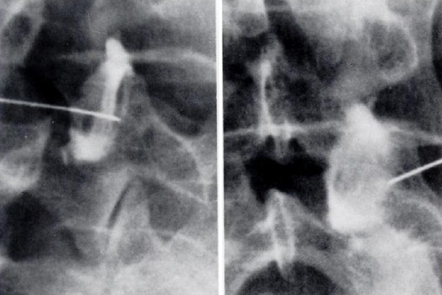
Facet Joint Block

Slide 36
Δισκοκήλη

Slide 37
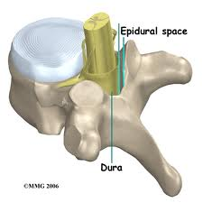
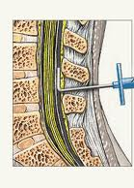
Επισκληρίδιος έγχυση
Επισκληρίδιος
Χώρος
Σκληρά
μήνιγγα

Slide 38
Περιριζιτική επισκληρίδιος

Slide 41
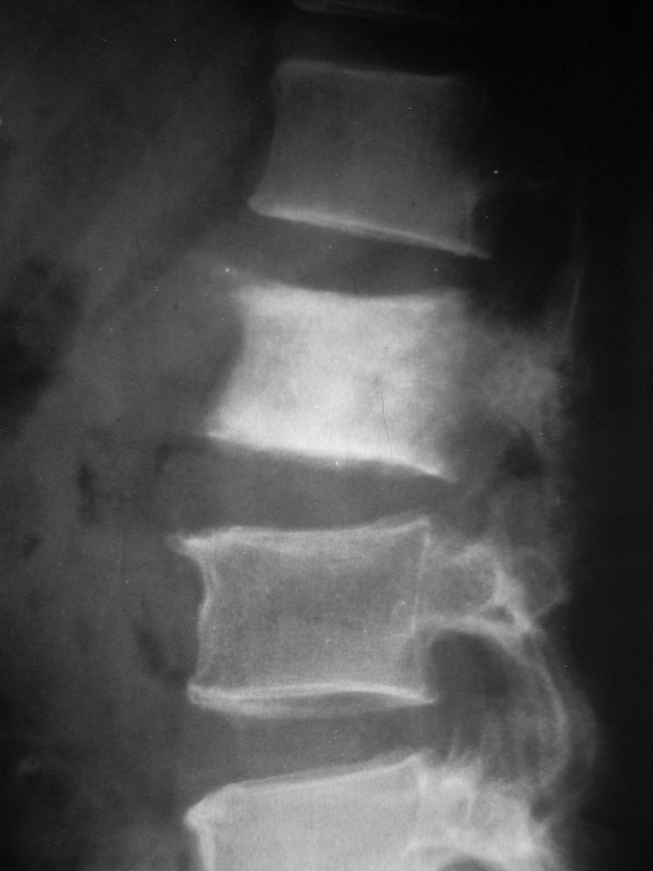
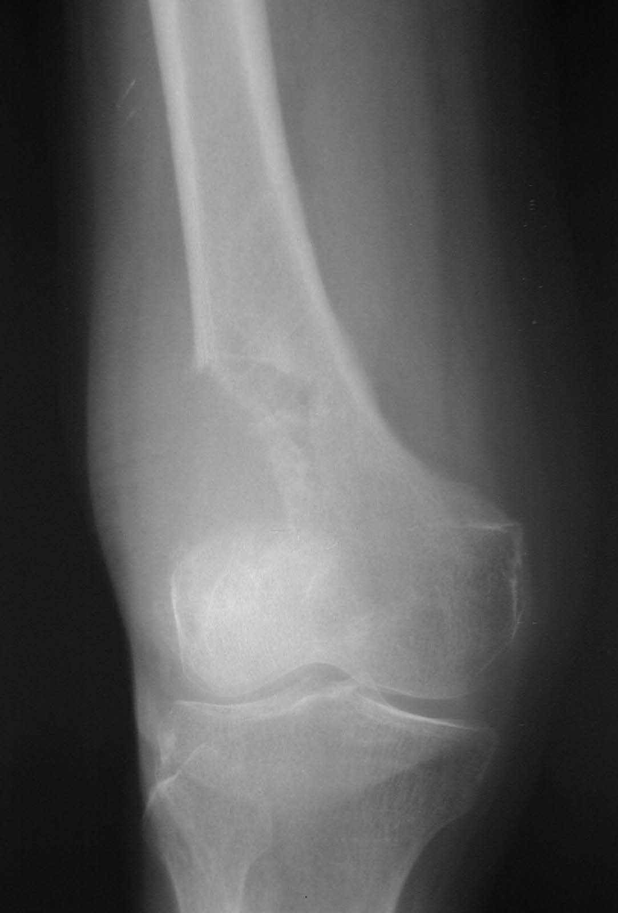
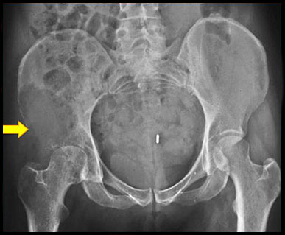
Οστικές μεταστάσεις

Slide 42
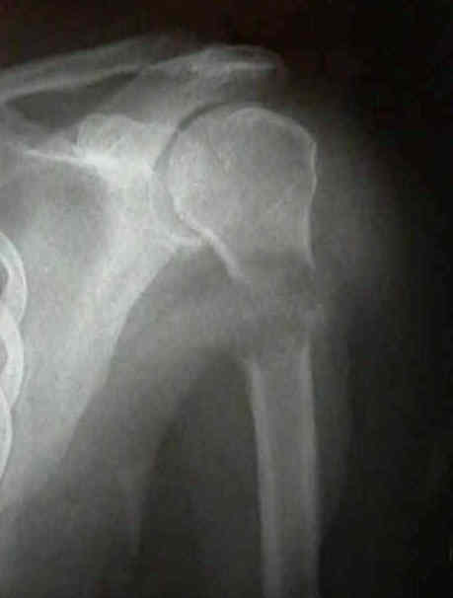
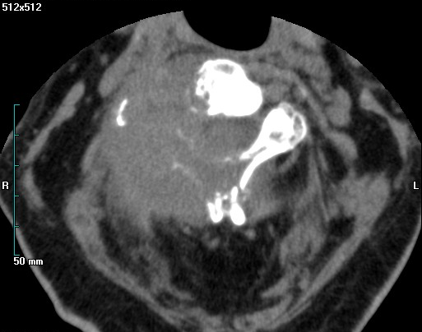
Οστικές μεταστάσεις

Slide 43
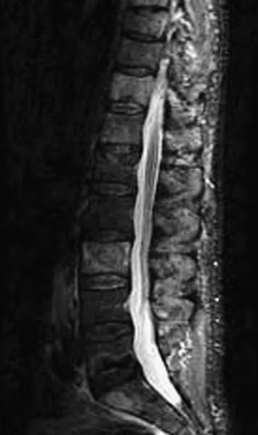
Πολλαπλούν μυέλωμα
Αιματολογικοί δείκτες
Μονήρες πλασμοκύττωμα
Πιθανή οστεοπλαστική

Slide 44
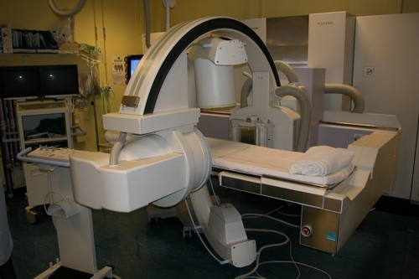
Biplane fluoroscopy

Slide 45
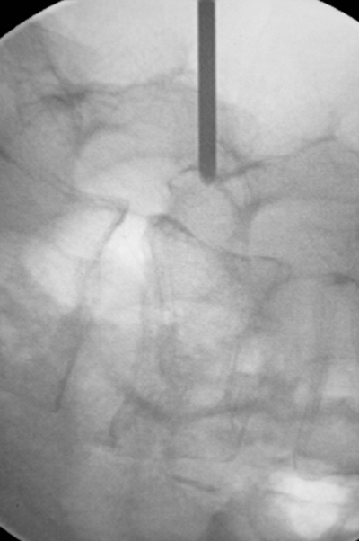
Διαυχενική πρόσβαση

Slide 46
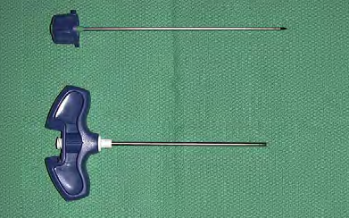
Βελόνες τύπου trephine

Slide 47
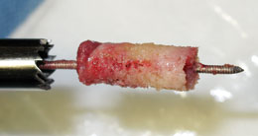
Βελόνες τύπου trephine

Slide 48
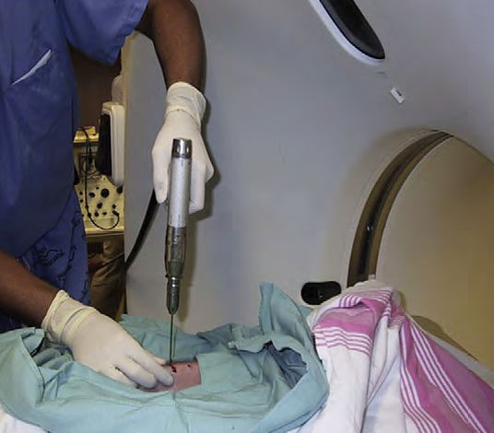
Μηχανικός τρυπανισμός

Slide 49
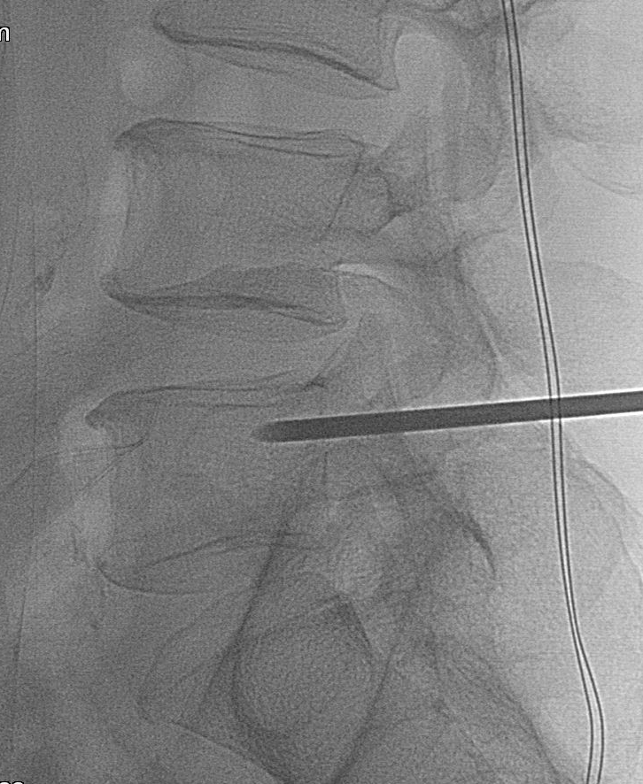
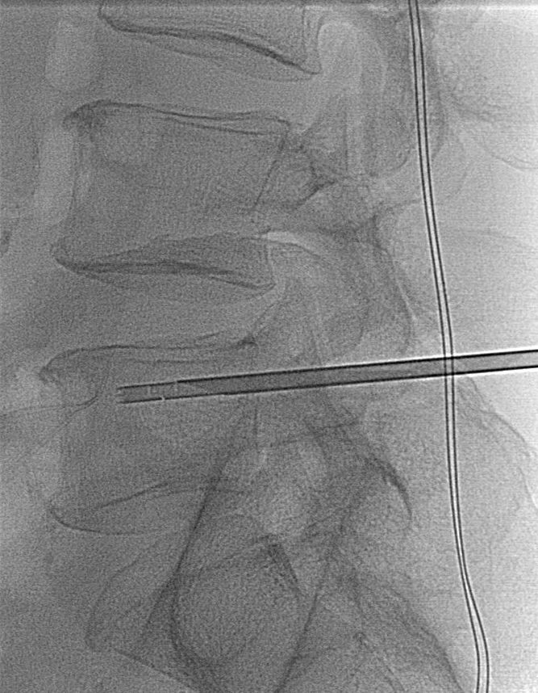
Περιστατικό

Slide 50
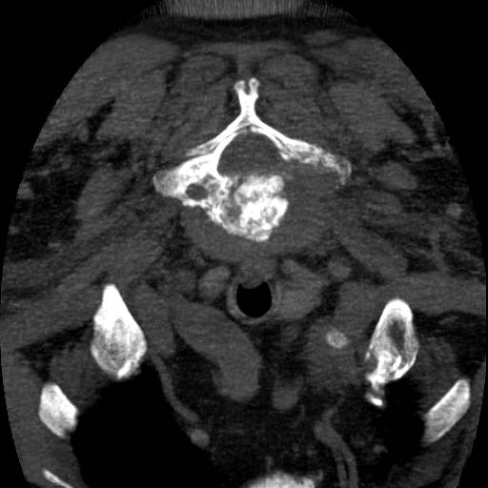
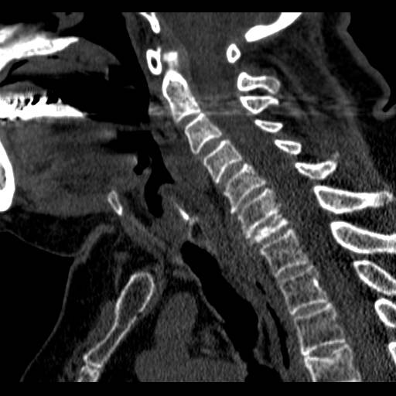
Βιοψία C7

Slide 51
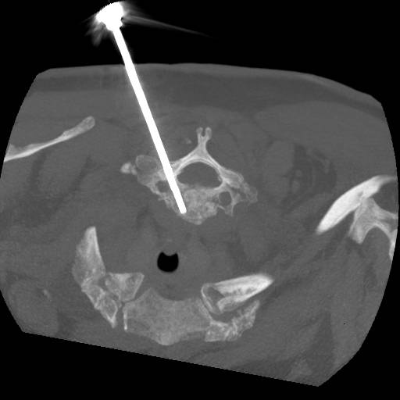
Βιοψία C7

Slide 52
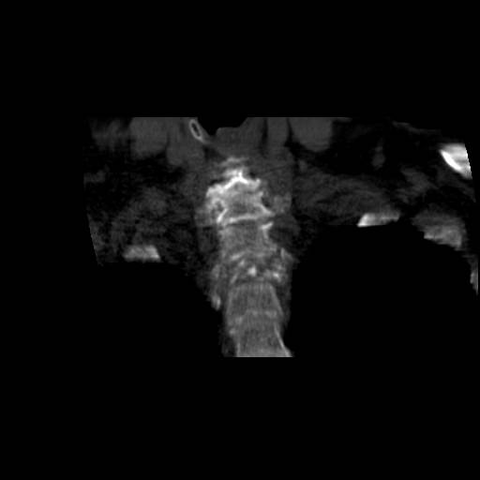
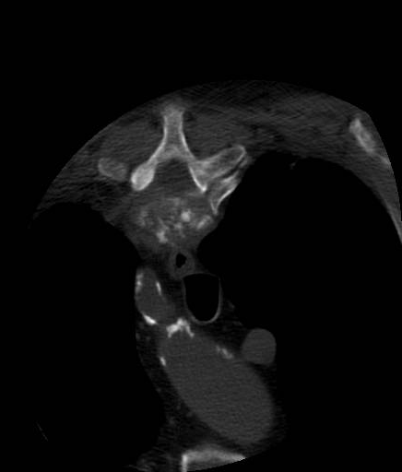
Βιοψία T1

Slide 53
Βιοψία T1

Slide 54
Μηχανικός τρυπανισμός

Slide 55
MR-guided vertebral biopsy

Slide 56
Οστεοπόρωση-Σπονδυλοπλαστική

Slide 57
Οστεοπόρωση-Σπονδυλοπλαστική

Slide 58
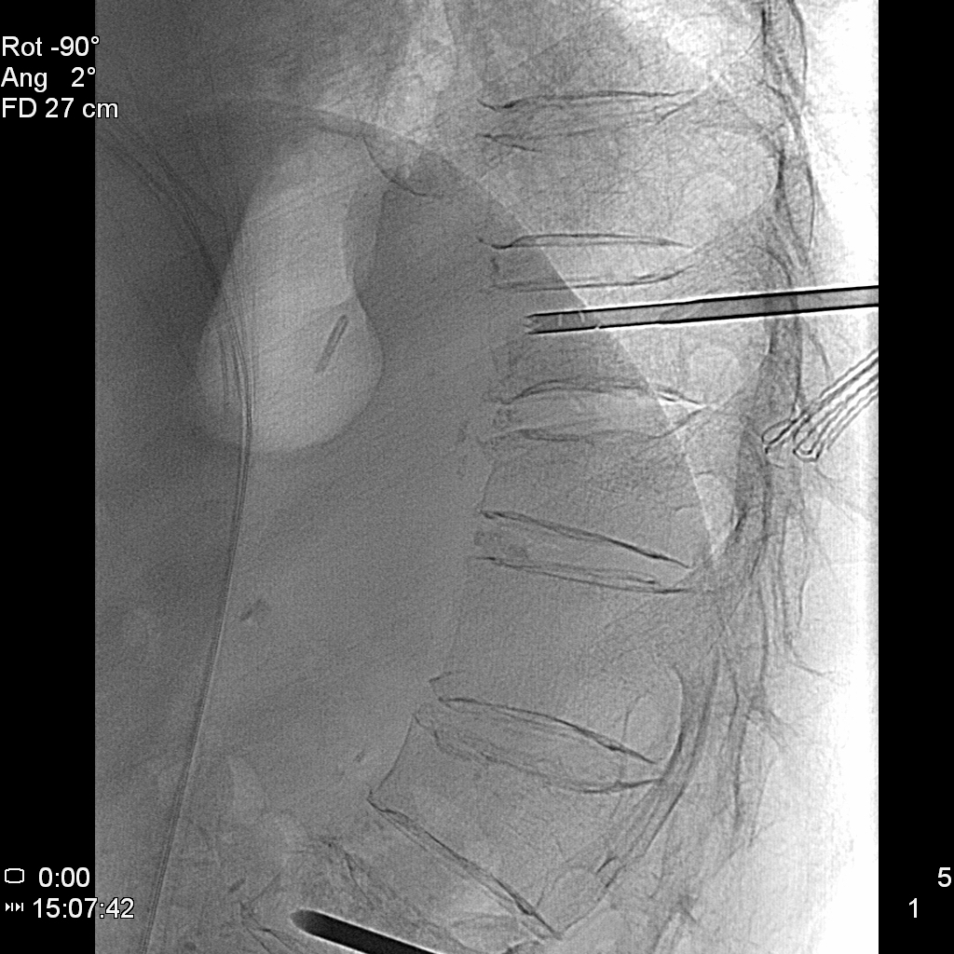
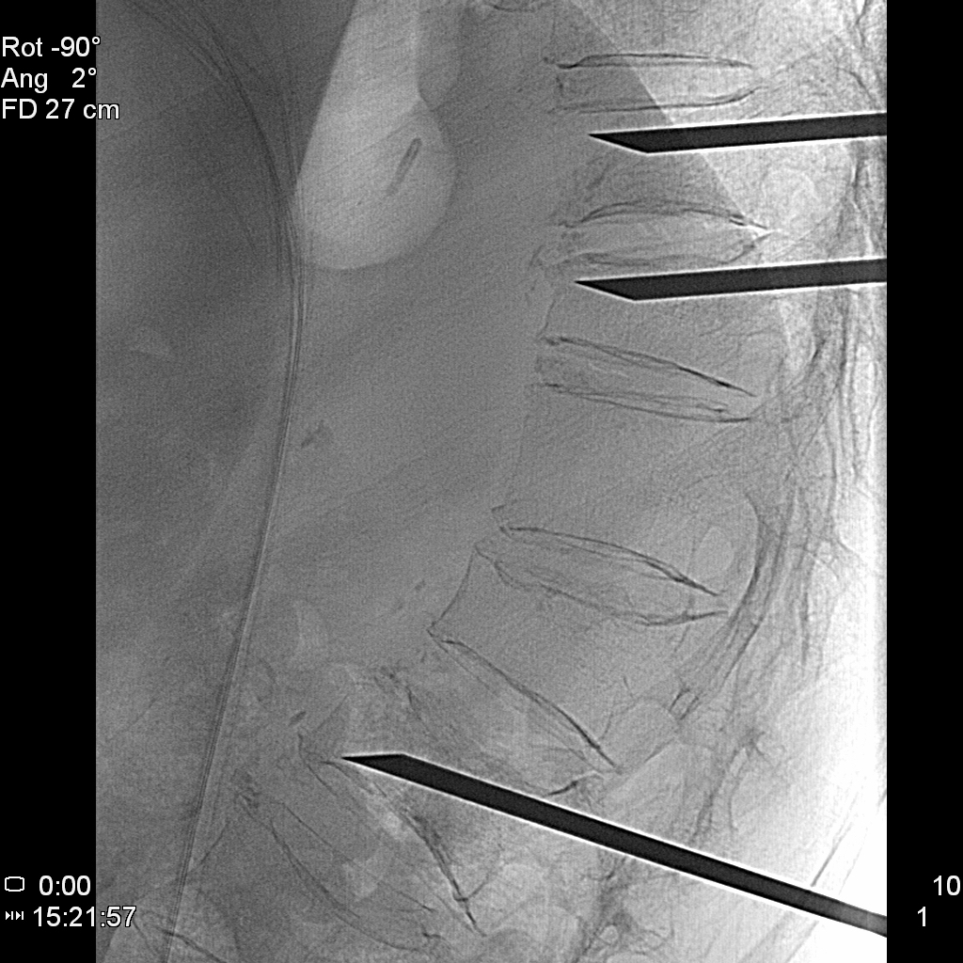
Θ10
Θ11
Ο2

Slide 59
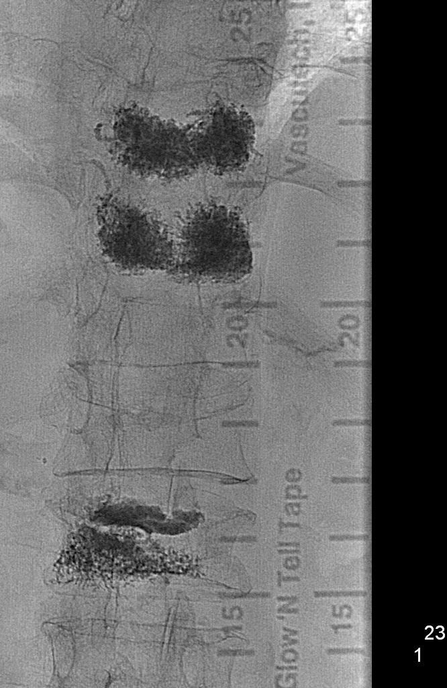
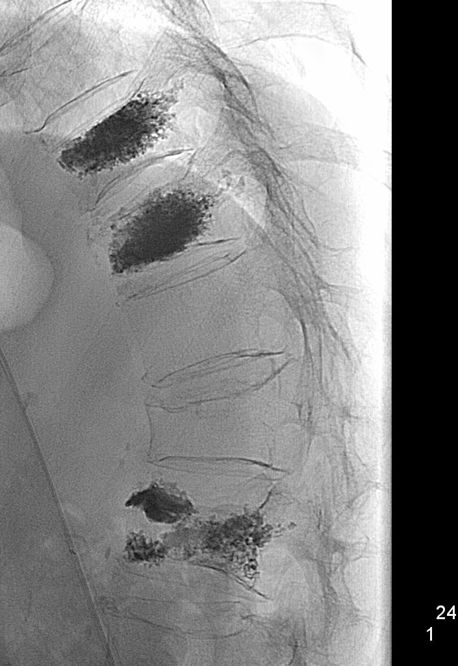
Θ10
Θ11
Ο2

Slide 63
Notes:
T11 T12.

Slide 64
Διαφυγή cement

Slide 65
Διαφυγή cement

Slide 66
Σπονδυλική στήλη
Σπόνδυλοι
Σύνδεσμοι
Αρθρώσεις
Μεσοσπονδύλιοι δίσκοι

